Slide 1
MultiFlex
Schned Fabian
Schwarz Markus
Zeilinger David
Notes:
Wilkommen zu der präsentation unseres Projektes Multiflex welches wir im ramen des faches Systemplanung und Projektentwicklung entwickelt haben

Slide 2
Team
Markus Schwarz
David Zeilinger
Fabian Schned
Notes:
Unser Team besteht aus den drei Informatikern Markus Schwarz David Zeilinger und Fabian Schned

Slide 3
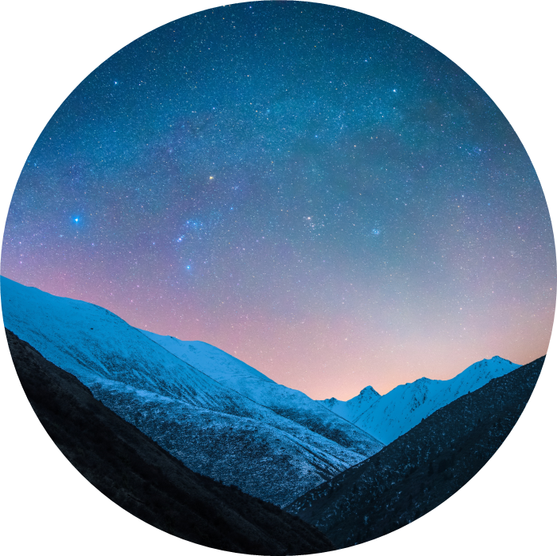
Was ist MultiFlex?
MultiFlex ist ein Programm um der Firma Gyöngyi-Zeilinger die Planung sowie auch die Übersicht des Lagers sowie auch des Packet Wesens zu vereinfachen.
Notes:
Da es für Lagerverwaltungs Probleme manchmal nach sehr spezifischen lösungswegen verlangt wurden wier von der Firmer Gyöngyi Zeilinger beauftragt ein Lagerferwaltungssystem zu Entwickeln dass all ihre Probleme lösen kann. Unser Verwaltungs Programm vereinfacht die Übersicht aller Produkte und Materialien die sich derzeit im lager befinden sowie auch aller Packete und bestellungen die stoniert bestellt und bereit für die Lieferung sind.

Slide 4
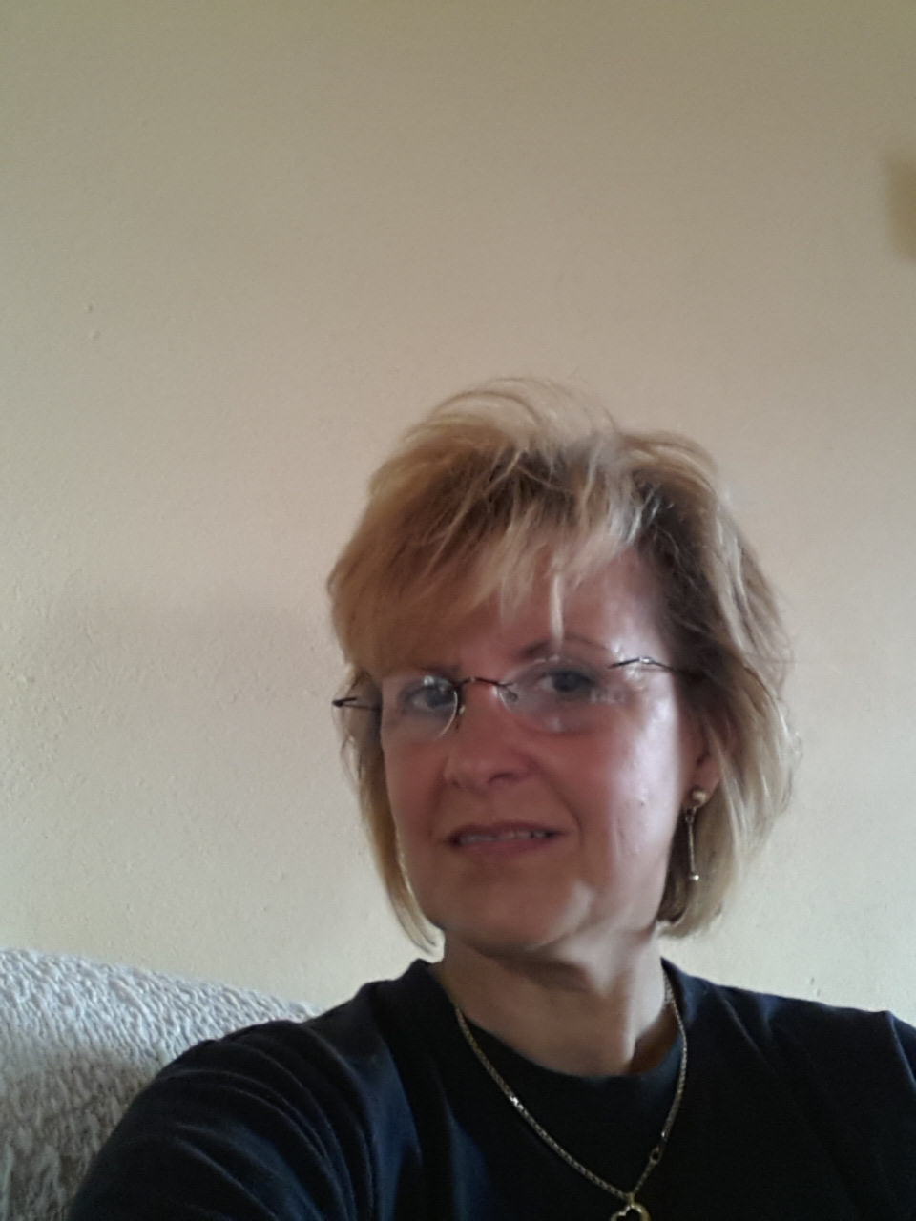

„Ich bin den drei Jungs so dankbar da sie mir viel Zeit ersparen und mir meine Arbeitsschritte vereinfacht haben“
Zeilinger Gyöngyi – Geschäftsführerin

Slide 5
Video Programm

Slide 6







Technologien
Notes:
Als Technologien Haben wie … verwendet

Slide 7




Vielen Dank!

